Slide 1

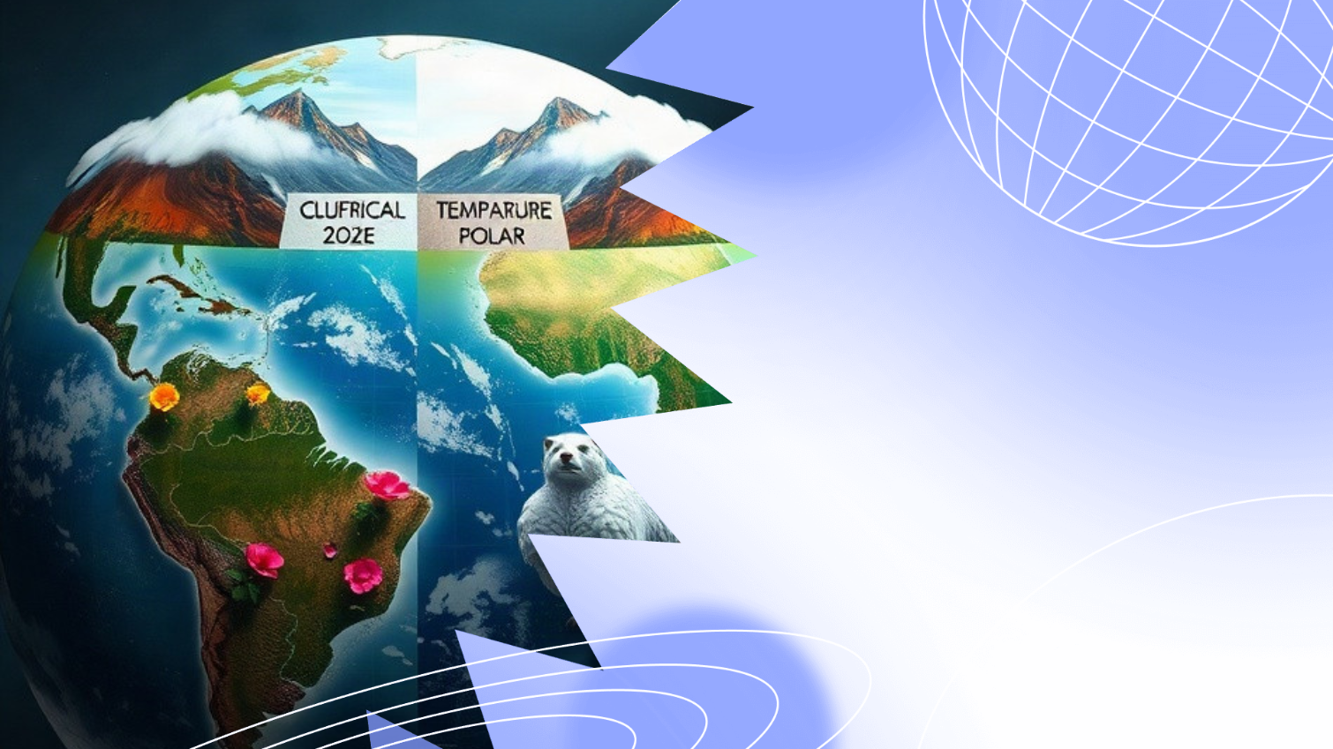
Климатические пояса Земли: Экваториальный, тропический, умеренный, полярный
Автор презентации: Presentacium.ru

Slide 2

Введение
В презентации мы рассмотрим основные климатические пояса Земли: экваториальный, тропический, умеренный и полярный. Обсудим их характеристики, особенности распределения температур и влияние на природу и сельское хозяйство. Также поговорим о сезонных изменениях, адаптации живых организмов и экстремальных погодных условиях в разных поясах.

Slide 3

Характеристики экваториального пояса
В экваториальном поясе среднегодовая температура воздуха составляет +25–28 °C, а годовое количество осадков — около 2000–3000 мм.
Солнечная радиация высокая, длительность дня варьируется мало в течение года, с продолжительностью 12 часов и более.
Влажность воздуха высокая, с показателями относительной влажности около 80–90%.

Slide 4

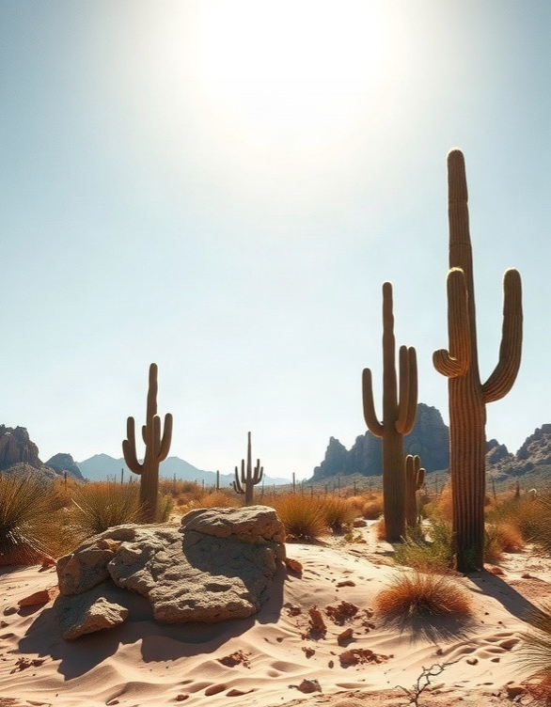
Особенности тропического пояса
Тропический пояс характеризуется высокими среднегодовыми температурами, которые колеблются от +25 °C до +30 °C. Солнечная радиация здесь интенсивна, достигая значений до 2500 МДж/м² в год, что обеспечивает жаркий климат практически круглый год. Осадков в этом поясе выпадает мало — от 200 до 700 мм в год, что приводит к формированию пустынь и полупустынь в некоторых областях.

Slide 5

Климатические условия умеренного пояса
1
2
В умеренном поясе среднегодовая температура варьируется от -25 °C на севере до +15 °C на юге, что обеспечивает разнообразие климатических условий. В зависимости от близости к океану и рельефа местности, в умеренном поясе наблюдаются различные типы климата: от морского до континентального, с осадками, колеблющимися от 500 до 2000 мм в год.
Умеренный пояс характеризуется четкой сменой сезонов — от зимы с температурой ниже 0 °C до лета с температурой выше +10 °C.

Slide 6

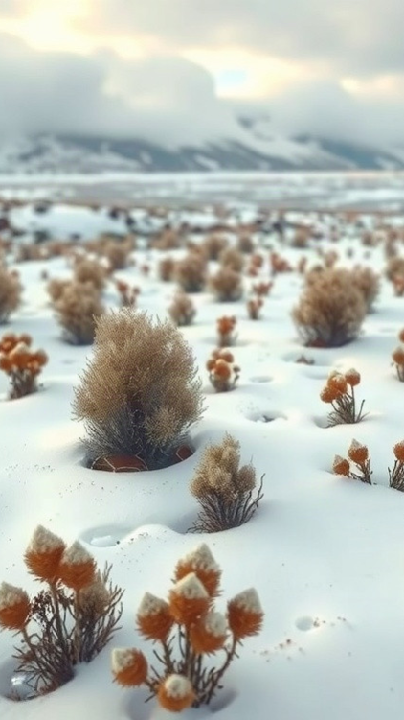
Полярный климат: основные черты
В полярном климате среднегодовая температура воздуха колеблется от -12 °C до -34 °C.
Продолжительность полярной ночи, когда солнце не поднимается над горизонтом, может достигать 67 дней в Арктике и 127 дней в Антарктиде.
Из-за экстремальных температур и суровых условий жизнь в полярных регионах ограничена, однако там обитают уникальные виды флоры и фауны, приспособленные к таким условиям.

Slide 7
Влияние климатических поясов на природу
В экваториальном климатическом поясе среднегодовая температура воздуха составляет +27 °C, что создаёт условия для круглогодичного роста влажных тропических лесов, где насчитывается более 5000 видов растений.
В тропическом поясе, занимающем около 30% площади суши, температура в летний период превышает +20 °C, что способствует развитию богатой флоры и фауны, включая более 500 видов птиц.
В полярных климатических поясах средняя температура воздуха зимой опускается ниже –30 °C, что приводит к формированию тундры с ограниченным видовым разнообразием растений и животных, менее 20 видов млекопитающих на больших территориях.

Slide 8

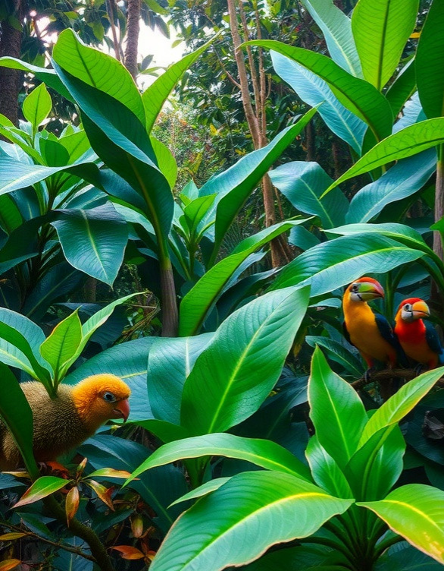
Адаптация живых организмов к экваториальному климату
В экваториальном климате средняя температура воздуха колеблется в пределах от +24 °C до +28 °C в течение всего года. Высокая влажность и обильные осадки (до 3000–5000 мм в год) способствуют формированию уникальной флоры и фауны.
Многие растения и животные приспособились к таким условиям, развив механизмы регуляции температуры и доступа к воде.

Slide 9
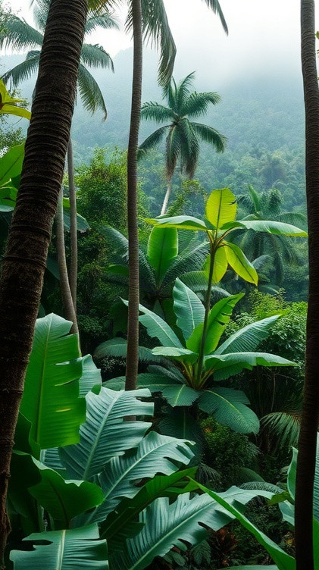
Сезонные изменения в тропическом поясе
В тропическом поясе среднегодовая температура воздуха колеблется от +25 °C до +35 °C, что обусловлено близким расположением к экватору.
Сезонные изменения здесь минимальны: амплитуда температур между сезонами редко превышает 5 °C. Однако количество осадков может значительно варьироваться, достигая 2000 мм и более в районах с муссонным климатом.

Slide 10
Влияние климатических поясов на сельское хозяйство
В экваториальном поясе среднегодовая температура превышает +25 °C, что позволяет выращивать такие культуры, как бананы и какао, в промышленных масштабах; здесь же выпадает около 2000–3000 мм осадков в год, что благоприятно для плантаций риса и сахарного тростника.
В тропическом климате с температурой +20 °C и выше и осадками 500–1500 мм можно возделывать хлопок, кофе и апельсины, адаптируя агротехнические приёмы под сезонные колебания влажности.
В умеренном поясе, где среднегодовые температуры колеблются от +3 °C до +15 °C, производится около 80% мирового урожая пшеницы благодаря более холодному климату, который влияет на вегетацию многих сельскохозяйственных культур.

Slide 11
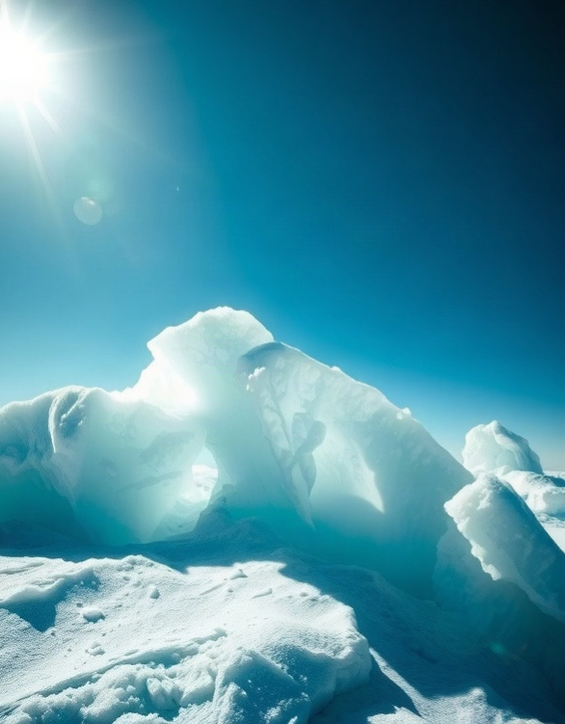
Природные явления в полярных областях
В полярных областях наблюдается резкое колебание температур: от −40 °C и ниже зимой до 0 °C и выше летом. Из-за уникального сочетания низких температур и высокой влажности формируются ледяные поля и айсберги, покрывающие до 7 % площади поверхности Земли. В полярных регионах фиксируется минимальная продолжительность дня в зимний период — всего 3–4 часа солнечного света, что влияет на экосистему и образ жизни местных обитателей.

Slide 12
Экстремальные погодные условия в климатических поясах
В экваториальном поясе среднегодовая температура составляет +27 °C, что делает его самым тёплым климатическим поясом.
В полярных регионах, например, в Антарктиде, средняя температура зимой опускается до –70 °C, а летом не поднимается выше 0 °C. В умеренном поясе температура может колебаться от –40 °C зимой до +30 °C летом, что создаёт значительное разнообразие погодных условий.

Slide 13

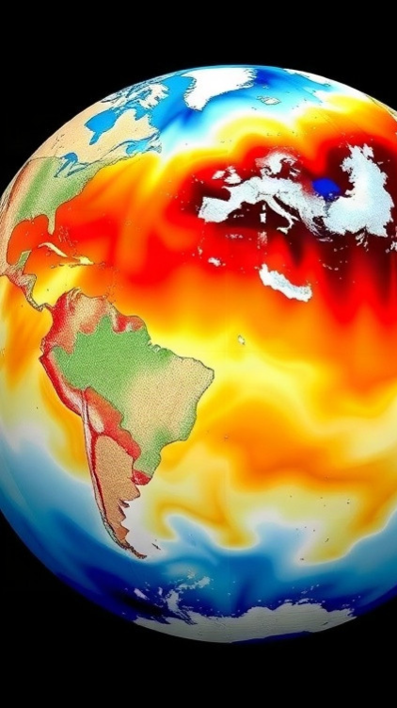
Карта климатических поясов Земли
Диаграмма показывает средние температуры воздуха в разных климатических поясах Земли: от экваториального до антарктического. Параметр «Средняя температура воздуха» измеряется в градусах Цельсия (°C).

Slide 14

Спасибо за внимание!
Спасибо за внимание. В этой презентации мы рассмотрели основные климатические пояса Земли, их характеристики и особенности. Мы также обсудили влияние климата на природу, сельское хозяйство и адаптацию живых организмов. Надеемся, что эта информация будет полезна для дальнейшего изучения географии и экологии.

